Slide 1
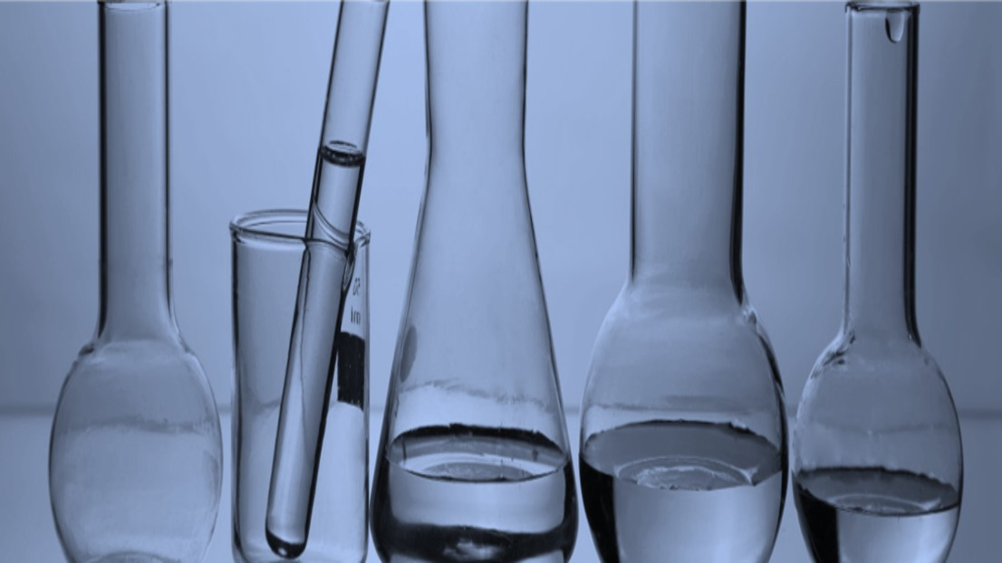
专项特训6
弱电解质电离常数计算
与图像分析

Slide 2
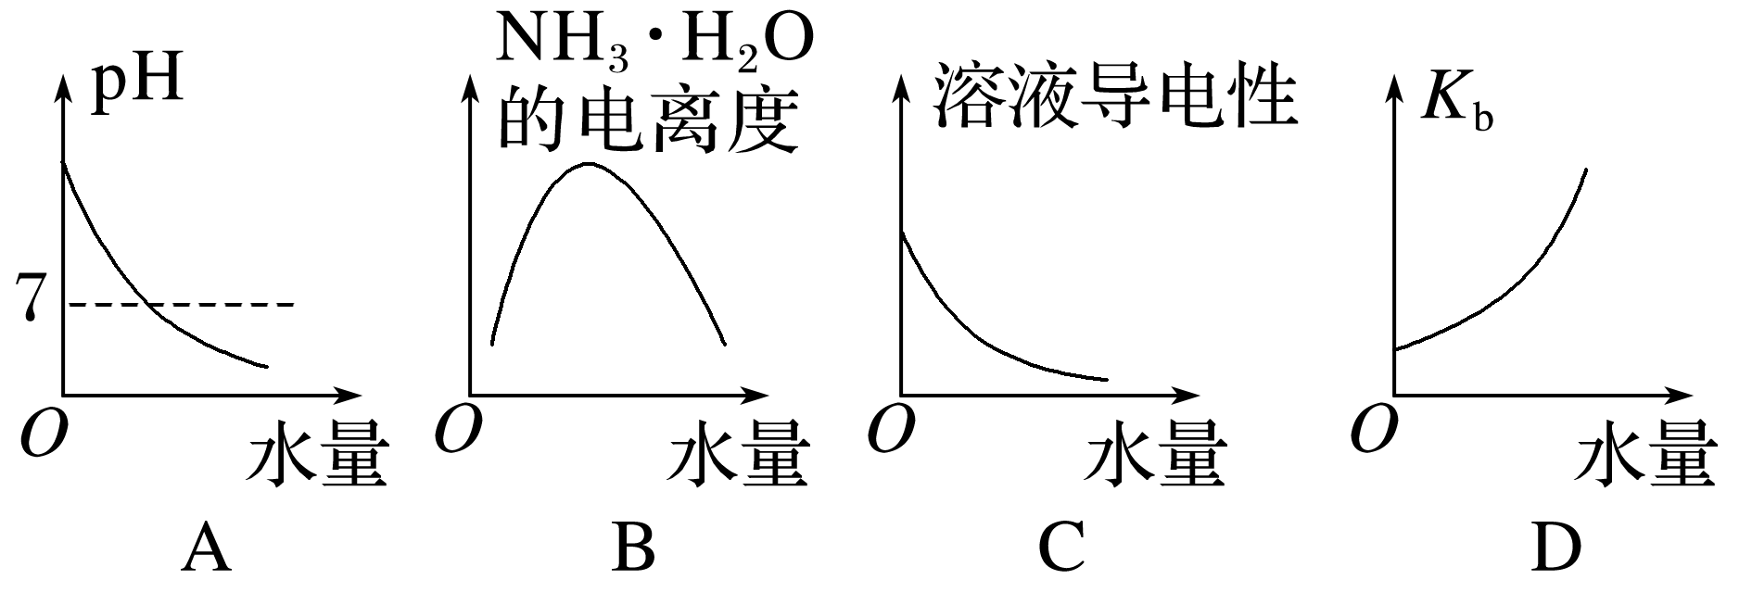
1
2
3
4
5
6
7
8
9
10
1.25 ℃时不断将水滴入0.1 mol·L^{－1}的氨水中，下列图像变化合理的是
√
稀释时氢氧根离子浓度下降，pH下降，趋近于7，但不可能小于7，A项错误；
随着水的滴入，电离度始终增大，B项错误；
随着水的滴入，离子浓度下降，导电能力下降，C项正确。

Slide 3
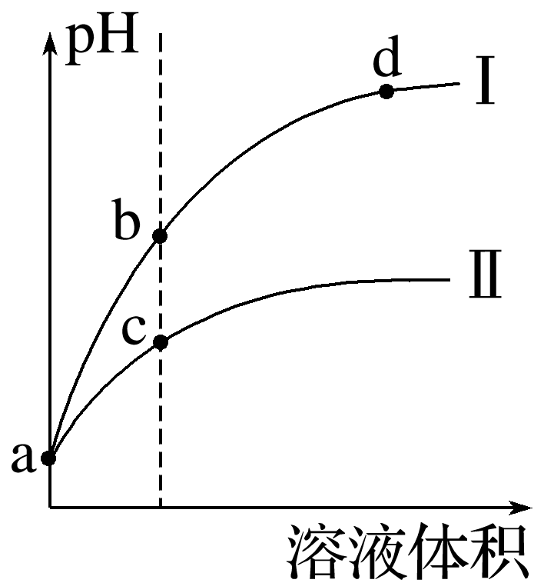
1
2
3
4
5
6
7
8
9
10
2.已知常温时HClO的K_{a}＝3.0×10^{－8}，HF的K_{a}＝3.5×10^{－4}，现将pH和体积都相同的次氯酸和氢氟酸溶液分别加蒸馏水稀释，pH随溶液体积的变化如图所示，下列叙述正确的是
A.曲线Ⅱ为氢氟酸稀释时pH变化曲线
B.取a点的两种酸溶液，中和相同体积、相同浓度的NaOH溶液，
消耗氢氟酸的体积较小
C.b点溶液中水的电离程度比c点溶液中水的电离程度小
D.从b点到d点，溶液中 保持不变(HR代表HClO或HF)
√

Slide 4
1
2
3
4
5
6
7
8
9
10
A项，酸性越强，加水稀释时溶液pH变化越大，HF酸性强
于HClO，加水稀释时HF pH变化大，所以曲线Ⅰ代表HF稀
释时pH变化曲线，错误；
B项，pH相同的两种酸，越弱的酸其浓度越大，HClO酸性
弱于HF，所以中和相同体积、相同浓度的NaOH溶液，消
耗HClO的体积较小，错误；
D项，溶液中 ，平衡常数只随温度的改变而改
变，所以从b点到d点，溶液中 保持不变，正确。

Slide 5
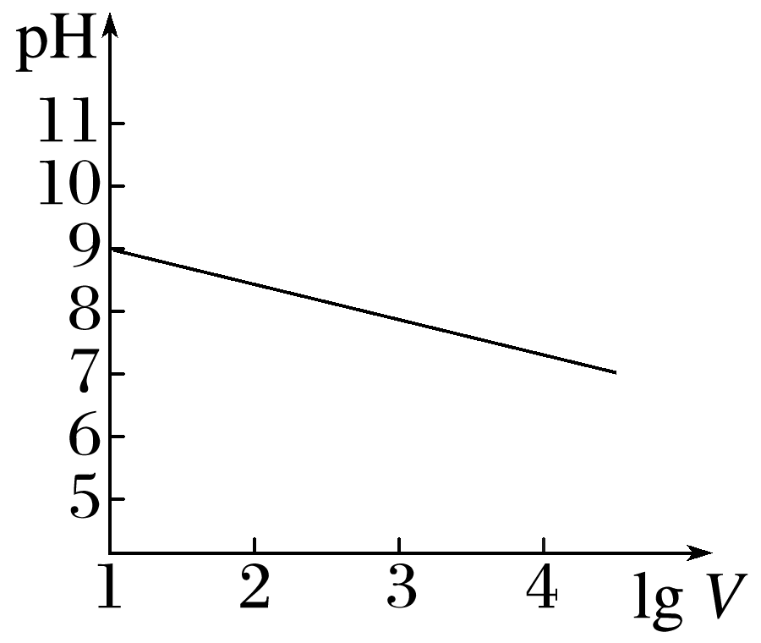
1
2
3
4
5
6
7
8
9
10
3.常温下，向盛有10 mL 1 mol·L^{－1} NH₂OH[NH₂OH＋H₂O NH₃OH＋＋OH－]的溶液中加水稀释，所得曲线如图所示[V/mL表示溶液的总体积]，已知：羟胺(NH₂OH)可看成是氨分子内的1个氢原子被羟基取代的物质，下列叙述正确的是
A.NH₂OH的电离常数为10^{－9}
B.lg V＝5时，溶液pH<7
C.用同浓度的稀盐酸滴定溶液，溶液中始终存在
c(NH₃OH＋)<c(NH₂OH)
D.稀释过程中，溶液中水的电离程度增大
√

Slide 6
1
2
3
4
5
6
7
8
9
10
根据NH₂OH＋H₂O NH₃OH＋＋OH－，1 mol·L^{－1}
NH₂OH的pH＝9，即c(OH－)＝c(NH₃OH＋)＝10^{－5} mol·
L^{－1}，电离程度很小，c(NH₂OH)≈1 mol·L^{－1}，电离常
数为K＝ ＝10^{－10}，故A错误；
加水稀释，碱性溶液的pH只能无限接近7，不能小于7，故B错误；
同浓度的稀盐酸滴定，H＋消耗OH－，不断促进平衡NH₂OH＋H₂O NH₃OH＋
＋OH－正向移动，c(NH₂OH)减小，c(NH₃OH＋)增大，则会存在c(NH₃OH＋)＞c(NH₂OH)，故C错误；
稀释过程中，会促进水的电离，故D正确。

Slide 7
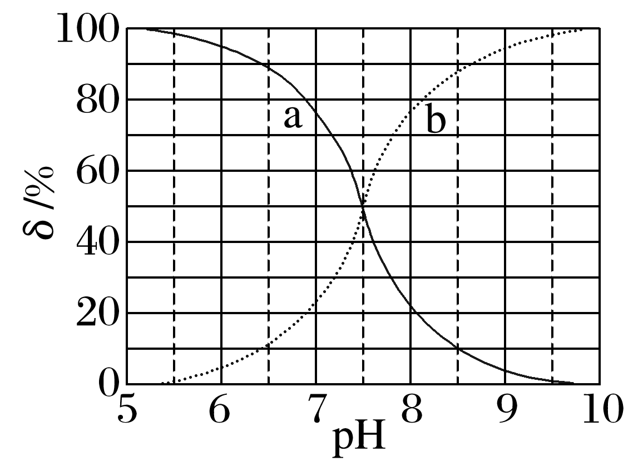
1
2
3
4
5
6
7
8
9
10
4.常温下，次氯酸电离平衡体系中各成分的组成分数δ[δ(X)＝ ，X
为HClO或ClO－]与pH的关系如图所示。下列有关说法正确的是
A.次氯酸的电离方程式为HClO===H＋＋ClO－
B.曲线a、b依次表示δ(ClO－)、δ(HClO)的变化
C.次氯酸电离常数K_{a}的数量级为10^{－7}
D.向次氯酸溶液中加NaOH溶液， 将减小
√

Slide 8
1
2
3
4
5
6
7
8
9
10
次氯酸是弱电解质，电离方程式为HClO H＋＋ClO－，
故A错误；
次氯酸是弱酸，随着pH的增大，HClO逐渐减少，ClO－
逐渐增多，但两者之和不变，故曲线a、b依次表示
δ(HClO)、δ(ClO－)的变化，故B错误；
次氯酸的K_{a}＝ ，在a、b的交点处，c(ClO－)＝c(HClO)，K_{a}＝10^{－7.5}＝10^{0.5}×10^{－8}，所以K_{a}的数量级为10^{－8}，故C错误；
向次氯酸溶液中加NaOH溶液，随着碱性增强，HClO逐渐减少，ClO－逐渐增多，
故 将减小，故D正确。

Slide 9
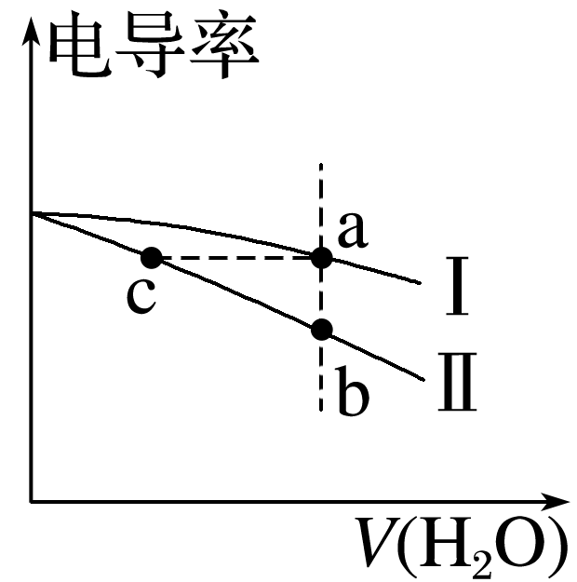
1
2
3
4
5
6
7
8
9
10
5.常温下，将相同体积的盐酸和氨水分别加水稀释，溶液的电导率随加入水的体积V(H₂O)变化的曲线如图所示。下列说法正确的是
A.曲线Ⅰ表示盐酸加水稀释过程中溶液电导率的变化
B.a、b、c三点溶液的pH：a＞b＞c
C.将a、b两点溶液混合，所得溶液中：c(Cl－)＝
＋c(NH₃·H₂O)
D.氨水稀释过程中， 不断减小
√

Slide 10
1
2
3
4
5
6
7
8
9
10
从图像看，曲线Ⅰ的电导率变化幅度比曲线Ⅱ小，即离子
浓度在稀释时变化慢，则曲线Ⅰ为氨水对应的曲线，曲线
Ⅱ是盐酸对应的曲线，A项错误；
a点溶液呈碱性，b点溶液呈酸性，c点到b点加水稀释，pH
增大，故溶液的pH：a>b>c，B项正确；
a、b两点溶液混合后的溶质为NH₄Cl和过量的NH₃·H₂O，C项错误；
稀释过程中，NH₃·H₂O的电离平衡正向移动， 增大，D项错误。

Slide 11
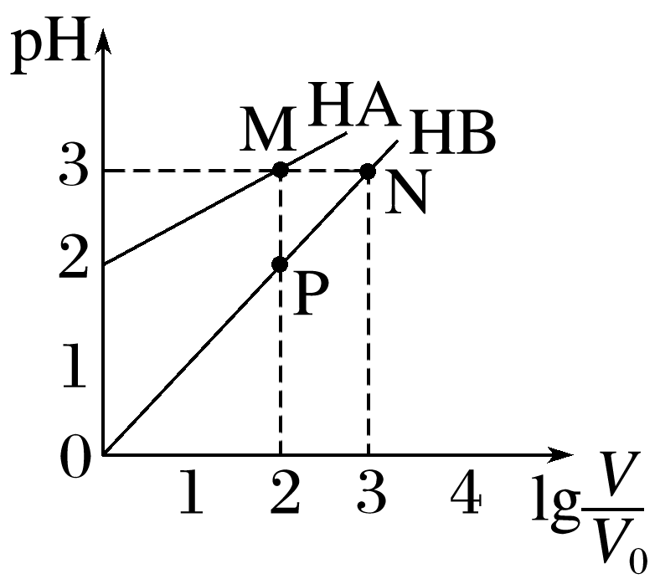
1
2
3
4
5
6
7
8
9
10
6.室温时，1 mol·L^{－1}的HA溶液和1 mol·L^{－1}的HB溶液，起始时的体积均为V₀，分别向两溶液中加水进行稀释，所得曲线如图所示。下列说法错误的是
A.M点溶液中c(A－)等于N点溶液中c(B－)
B.HA的电离常数约为10^{－4}
C.浓度均为0.1 mol·L^{－1}的NaA和HA的混合溶液的pH＜7
D.M、P两点的溶液分别用等浓度的NaOH溶液中和，消
耗NaOH溶液的体积：P＞M
√

Slide 12
1
2
3
4
5
6
7
8
9
10
由图中信息可知，室温时，1 mol·L^{－1}的HA溶液和1 mol·L^{－1}
的HB溶液pH分别为2和0，所以HA是弱酸、HB是强酸。因
为浓度和体积均相等，故两溶液中所含一元酸的物质的量相
等，M点溶液和N点溶液的pH都等于3，由电荷守恒可知，M
点溶液中c(A－)等于N点溶液中c(B－)，A项正确；
1 mol·L^{－1}的HA溶液的pH为2，c(A－)＝c(H＋)＝0.01 mol·L^{－1}，c(HA)≈1 mol·L^{－1}，则HA的电离常数约为10^{－4}，B项正确；

Slide 13
1
2
3
4
5
6
7
8
9
10
浓度均为0.1 mol·L^{－1}的NaA和HA的混合溶液中，HA的电离程度大于A－的水解程度，所以该溶液的pH＜7，C项正确；
M、P两点的溶液所含一元酸的物质的量相等，故分别用等浓度的NaOH溶液中和时，消耗NaOH溶液的体积相等，D项错误。

Slide 14
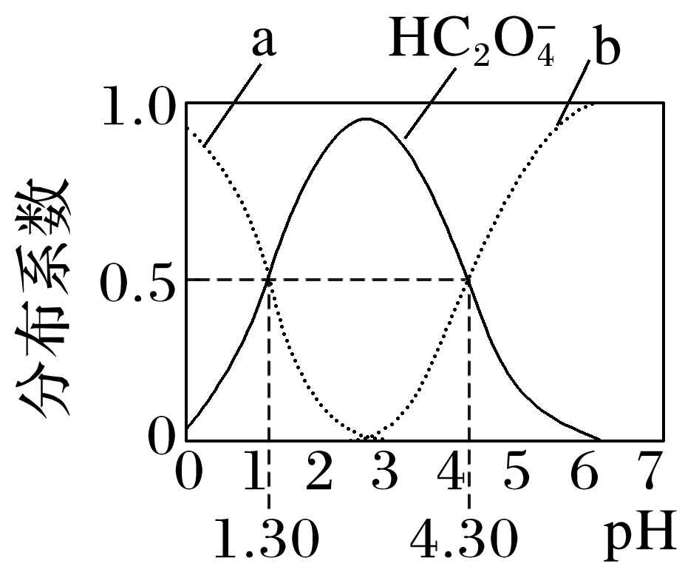
1
2
3
4
5
6
7
8
9
10
7.H₂C₂O₄是一种二元弱酸，H₂C₂O₄溶液中各粒子浓度在其总浓度中所占比值叫其分布系数，常温下某浓度的H₂C₂O₄溶液中各粒子分布系数随pH的变化如图所示，据此分析，下列说法不正确的是
A.曲线a代表H₂C₂O₄，曲线b代表
B.常温下0.1 mol·L^{－1}的NaHC₂O₄溶液显酸性
C.常温下，H₂C₂O₄的电离平衡常数K_{a2}＝10^{－4.30}
D.pH从1.30～4.30时， 先增大后减小
√

Slide 15
1
2
3
4
5
6
7
8
9
10
随着pH的增大，草酸分子的浓度逐渐减小，草酸氢根
离子的浓度逐渐增大，pH继续升高，草酸氢根离子的
浓度又逐渐减小，而草酸根离子的浓度开始逐渐增大，
因此曲线a代表H₂C₂O₄，曲线b代表 ，A正确；
根据图像可知当草酸氢根离子和草酸根离子浓度相等
时，pH＝4.30，所以草酸的第二步电离平衡常数K_{a2}＝
＝10^{－4.30}，C正确；
根据图像可知pH从1.30～4.30时， 逐渐减小，D项错误。

Slide 16
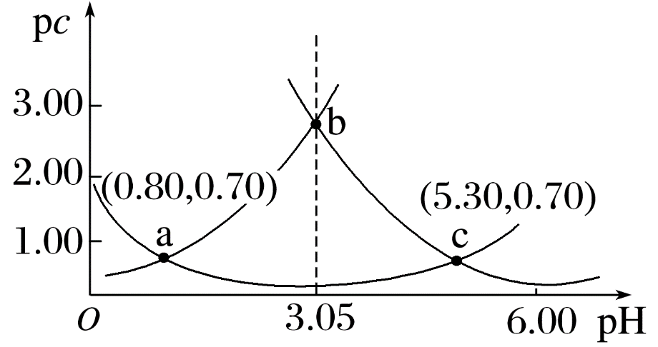
1
2
3
4
5
6
7
8
9
10
8.类比pH的定义，对于稀溶液可以定义pc＝－lg c，pK_{a}＝－lg K_{a}。常温下，某浓度H₂A溶液在不同pH下，测得pc(H₂A)、pc(HA－)、pc(A^{2－})变化如图所示。下列说法正确的是
A.pH＝6.00时，c(H₂A)＞c(HA－)＞c(A^{2－})
B.常温下，pK_{a1}(H₂A)＝5.30
C.b点时， ＝10^{4.50}
D.pH＝0.80～5.30时，n(H₂A)＋n(HA－)＋
n(A^{2－})先增大后减小
√

Slide 17
1
2
3
4
5
6
7
8
9
10
H₂A H＋＋HA－，HA－ H＋＋A^{2－}，pH增大促
进电离平衡正向移动，所以由图可知：下方曲线是
HA－的物质的量浓度的负对数，左侧曲线是H₂A的
物质的量浓度的负对数，右侧曲线是A^{2－}的物质的量
浓度的负对数，pc越大，浓度越小，pH＝6.00时，c(A^{2－})＞c(HA－)＞c(H₂A)，故A错误；
交点a处c(HA－)＝c(H₂A)，则K_{a1}＝1×10^{－0.8}，则pK_{a1}(H₂A)＝0.8，故B错误；

Slide 18
1
2
3
4
5
6
7
8
9
10
b点时c(H₂A)＝c(A^{2－})，＝ ＝
10^{4.50}，故C正确；
根据物料守恒可知，n(H₂A)＋n(HA－)＋n(A^{2－})始终不变，故D错误。

Slide 19
1
2
3
4
5
6
7
8
9
10
9.(1)一定温度下，用水吸收SO₂气体时，溶液中水的电离平衡 移动(填“向左”
“向右”或“不”)；若得到pH＝4的H₂SO₃溶液，试计算溶液中 ＝ 。SO₂可用足量小苏打溶液吸收，反应的离子方程式是 。
(已知该温度下，H₂SO₃的电离常数：K_{a1}＝4.5×10^{－2}，K_{a2}＝2.5×10^{－7}，H₂CO₃的电离常数：K_{a1}＝8.4×10^{－7}，K_{a2}＝1.2×10^{－10})
向左
400

Slide 20
1
2
3
4
5
6
7
8
9
10
用水吸收SO₂气体生成了亚硫酸，亚硫酸电离出氢离子抑制水的电离，使水的电离平衡向左移动；
亚硫酸的电离方程式为 得到pH＝4的
H₂SO₃溶液，c(H＋)＝10^{－4} mol·L^{－1}，由于K_{a2}＝
＝400；
由于K_{a1}(H₂SO₃)＞K_{a1}(H₂CO₃)＞K_{a2}(H₂SO₃)，所以SO₂可用足量小苏打溶液吸收，
反应产生亚硫酸氢钠和二氧化碳，反应的离子方程式为 ＋SO₂=== ＋
CO₂。

Slide 21
1
2
3
4
5
6
7
8
9
10
(2)调节溶液pH可实现工业废气CO₂的捕获和释放。已知25 ℃时碳酸的电离常数为K_{a1}、K_{a2}，当溶液pH＝12时，c(H₂CO₃)∶ ＝1∶ ∶
(用K_{a1}、K_{a2}表示)。
10¹²·K_{a1}
10²⁴·K_{a1}·K_{a2}
pH＝12，即c(H＋)＝10^{－12} mol·L^{－1}，由K_{a1}

Slide 22
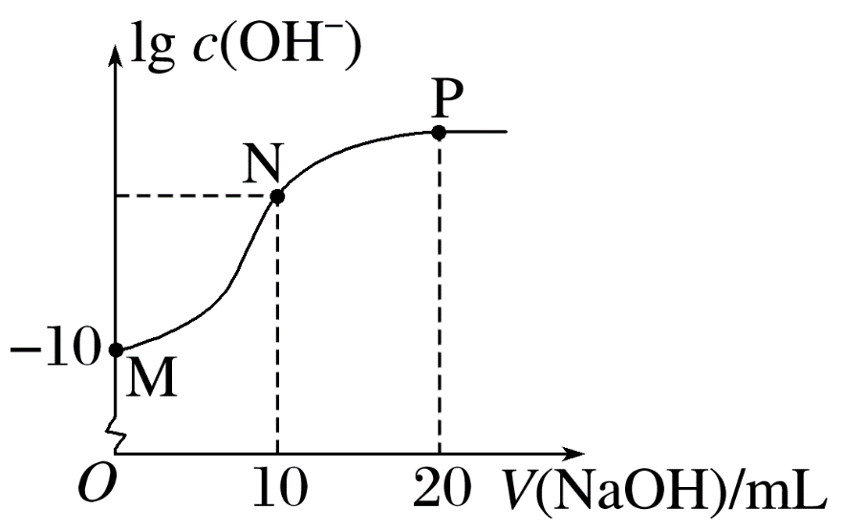
1
2
3
4
5
6
7
8
9
10
10.常温下，向20 mL 0.010 mol·L^{－1}的HA溶液中逐滴加入0.010 mol·L^{－1}的NaOH溶液，溶液中lg c(OH－)与所加NaOH溶液的体积(V)的关系如图。
(1)判断HA为强酸还是弱酸。
答案 纵轴坐标为lg c(OH－)，在M点时，溶液中c(OH－)＝10^{－10} mol·L^{－1}，常温时c(H＋)＝10^{－4} mol·L^{－1}，则HA为一元弱酸。

Slide 23
1
2
3
4
5
6
7
8
9
10
(2)若HA为弱酸，请计算在P点的电离平衡常数。
答案 在相同温度下，M、P点的电离常数相同，用M点计算电离常数。
HA H＋＋A－，c(H＋)≈c(A－)，

Slide 24


